Slide 1
Владимир Дубровский и Маша Троекурова

Slide 2
Дубровский и верейский
Портрет
Поведение в доме Троекуровых
Ключевые эпизоды
Отношение к Маше

Slide 3
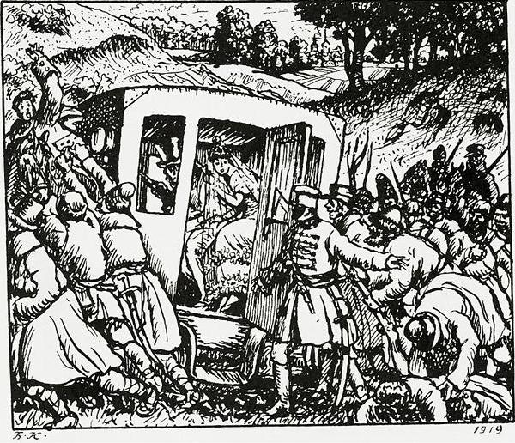
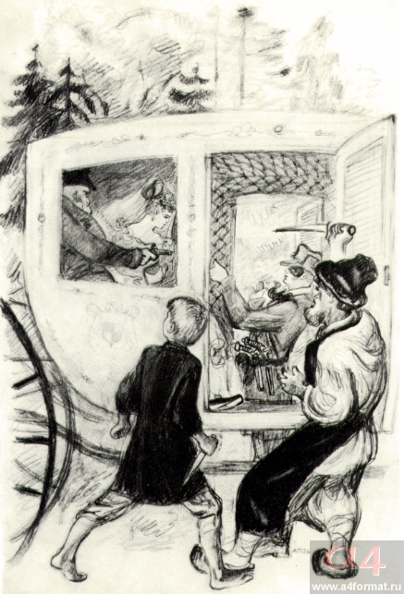
Почему Маша отказалась бежать с Дубровским?
Б.Кустодиев А.Пахомов

Slide 4
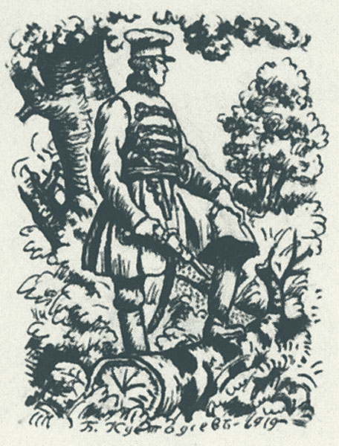
Причины поражения Дубровского

Slide 5
Домашнее задание
Дописать свой вариант финала к незаконченному роману А.С.Пушкина.

